Slide 1
Üstün Yeteneğin Sınıflandırılması
Prof. Dr. Figen GÜRSOY

Slide 2
Üstün yetenekli çocuklar birbirlerinden farklı gelişimsel özellikler gösterebileceği gibi bir çocuk kendi gelişim alanlarında da farklılıklar gösterebilmektedir.
6 yaşındaki üstün yetenekli bir çocuk, 10 yaşındaki bir çocuğun zeka gelişimini gösterebilir. 7 yaşındaki bir çocuğun sosyal gelişimini, 8 yaşındaki bir çocuğun fiziksel gelişimini gösterebilir.

Slide 3
Aynı zeka bölümüne sahip iki üstün yetenekli çocuk da birbirinden farklı üstün yetenekliliğe ait özellikler gösterebilmektedir. Yani üstün yeteneklilik tipleri birbirinden farklıdır. Bu nedenle de çocukların iyi bir değerlendirmesi yapılarak güçlü yönlerinin hangi alanlarda olduğu belirlenmelidir.

Slide 4
Zekanın Sınıflandırılması

Slide 5
Dünyada ve ülkemizde üstün yeteneklilerin oranının %2 olduğu tahmin edilmektedir.
Parlak ve dahi arasındaki bireylerin oranın ise %10-15 olduğu tahmin edilmektedir.

Slide 6
Standfort-Binnet Zeka Bölümü (IQ) Sınıflandırması
140+ Zeka Bölümü: Dahi
120-140 Zeka Bölümü: Çok Üstün Zeka
110-120 Zeka Bölümü: Üstün Zeka
90-110 Zeka Bölümü: Normal Zeka
80-90 Zeka Bölümü: Sınır üstü ya da tutuk normal zeka
70-80 Zeka Bölümü: Donuk Zeka
0-70 Zeka Bölümü: Zihinsel Yetersizlik

Slide 7
Sınıflandırma yönteminde zeka bölümleri keskin sınırlarda belirtilerek sınıflama yapılmıştır.
Sınıflamaların en az 5 zeka bölümü puanı ile esneklik göstermesi daha doğru sonuçlar vereceği düşülmektedir

Slide 8
Farklı bir sınıflamaya göre;
130-200 Zeka Bölümü: Çok Üstün
110-130 Zeka Bölümü: Üstün
90-110 Zeka Bölümü: Normal
70-90 Zeka Bölümü: Tutuk Normal
0-70 Zeka Bölümü: Zihinsel Yetersizlik

Slide 9
Zeka bölümlerinin sınıflandırılmasına yönelik farklı görüşler vardır.
Bu durum zekayı ölçmek için kullanılan ölçeklerin geçerlik ve güvenirlik durumlarından etkilenmektedir.

Slide 10
Zeka Bölümünün Hesaplanması
Zeka Bölümü (ZB) = $\frac{Zeka Yaşı}{Takvim yaşı}$ x 100

Slide 11
Zeka Bölümünün Hesaplanma Örneği
4 takvim yaşındaki çocuğa uygulanan zeka testi sonucunda zihin yaşının 7 olduğu belirlenmiştir.
Zeka bölümü kaçtır?
Zeka Bölümü (ZB) = $\frac{Zeka Yaşı}{Takvim yaşı}$ x 100

Slide 12
Zeka Bölümünün Hesaplanma Örneği
Zeka Bölümü (ZB) = $\frac{Zeka Yaşı}{Takvim yaşı}$ x 100
Zeka Bölümü= $\frac{7}{4}$ x 100
Zeka Bölümü= 175’tir.

Slide 13
Zeka Bölümünün Hesaplanma Örneği
Zeka Bölümü= 175’tir.
130-200 Zeka Bölümü: Çok Üstün
110-130 Zeka Bölümü: Üstün
90-110 Zeka Bölümü: Normal
70-90 Zeka Bölümü: Tutuk Normal
0-70 Zeka Bölümü: Zihinsel Yetersizlik

Slide 14
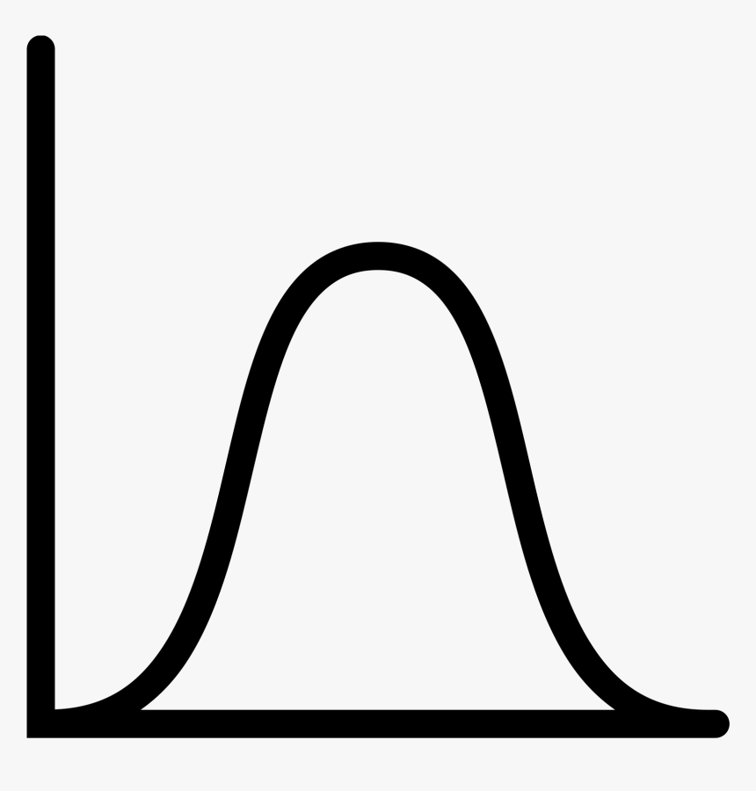
Bir toplumdaki bireylerin dağılımları çan eğrisi şeklinde dağılım göstermektedir.
Eğrilerinin bir ucunda zihinsel yetersizlik varken diğer ucunda ise üstün yeteneklilik vardır. Ortadaki kısımda ise normal zeka düzeyi yer almaktadır.

Slide 15
Zeka Bölümlerinin Genel Nüfus İçindeki Dağılımları
Zeka Bölümü |  | Görülme Sıklığı
0-25 Z.B. | İleri Zihinsel Yetersizlik | 0.03
25-50 Z.B. | Zihinsel Yetersizlik | 0.2 – 2.63
50-70 Z.B. | Sınır Zeka Altı | 2.4
70-80 Z.B. | Sınır Zeka | 5.6
80-90 Z.B. | Donuk Zeka | 14.5 – 20.1
90-110 Z.B. | Normal Zeka | 46.5 – 64.6
110-120 Z.B. | Parlak Zeka | 18.1
120-130 Z.B. | Üstün Zeka | 8.2 – 11.3
130-140 Z.B. | Üstün Zeka | 3.1
140-150 Z.B. | Çok Üstün Zeka | 1.1
150-160 Z.B. | Çok Üstün Zeka | 0.2 – 1.33
160-170 Z.B. | Çok Üstün Zeka | 0.03

Slide 16
Ruf Modeli
Ruf (2015), IQ düzeylerine göre üstün zekalı çocukları beş sınıfa ayırmıştır.
Aslında çocukların gelişimsel özellikleri ve üstün oldukları alanlar farklı olduğu için çocukları zeka puanlarına göre sınıfla ayırmak doğru bir yaklaşım değildir.

Slide 17
Ruf Modeli (Devamı)
Birinci Düzey Üstün Zeka İşaretleri: Bu gruptaki çocuklar zeka, yetenek ya da başarı testlerinden %90-98’lik dilim arasında bir performansa sahiptirler. Üç yaşa gelinceye kadar renk, sayılar ve harfleri öğrenirler.
İkinci Düzey Üstün Zeka İşaretleri: %98-99’luk dilim içinde performans göstermektedirler. Dört yaşına gelinceye kadar okulöncesinde kazanılan becerilerin çoğunu tamamlamış olurlar.

Slide 18
Ruf Modeli (Devamı)
Üçüncü Düzey Üstün Zeka İşaretleri: %98-99’luk dilimin üst kısımlarıdır. 3-4 yaşlarında okulöncesinde kazanılan becerilerin çoğunu tamamlarlar.
Dördüncü Düzey Üstün Zeka İşaretleri: %99’luk dilimdedirler. 3-4 yaşlarına gelene kadar okulöncesinde kazanılan becerilerin çoğunu tamamlarlar.
Beşinci Düzey Üstün Zeka İşaretleri: : %99’luk dilimin üst kısımlarıdır. Okulöncesinde kazanılan becerilerinin büyük bir çoğunluğunu 2-3 yaşlarında tamamlarlar

Slide 19
Deha Çocuklar
10 yaşından daha öncesinde yetişkin düzeyinde performans göstermektedirler.
Deha çocuklar bir ya da birden fazla alanda erken yaşlardan itibaren hızlı bir gelişim göstererek üstün özel yetenek göstermektedirler.

Slide 20
Deha Çocuklar (Devamı)
Pablo Picasso’nun 8 yaşında yapmış olduğu «Picador» resmi, Picasso’nun yaşından beklenmeyecek bir durum olduğu için bu durum onun deha olduğunu göstermektedir

Slide 21
Deha Çocuklar (Devamı)
Deha çocukların üstün zekalı çocuk grupları içerisinde sayıları oldukça azdır.
Deha çocukların üstün özellikleri doğumla birlikte meydana gelmektedir.
Büyük bir çoğunluğu iki yaş civarında okuyup yazmaya başlamaktadırlar.

Slide 22
Üstün Yeteneğin Sınıflandırılması

Slide 23
Üstün yetenekli çocuklar yetenek tipleri kendi yetenek gruplarına göre farklı düzeylerde başarı gösterme potansiyellerine sahiptirler

Slide 24
Üstün zekalı ve üstün yetenekli çocukların sınıflandırmalarında; çocukların zeka puanlarına göre sınıflama yapılmasının yanı sıra çocukların yeteneklerine, başarılarına ve performanslarına göre sınıflama yapılmaktadır

Slide 25
Üstün yetenekli çocuk: Bir ya da birden fazla yetenek veya zeka özelliği açısından akranlarından daha üstün ve diğer alanlarda ortalama düzeyde performans gösteren çocuktur.
Üstün özel yetenekli çocuk: Belirli bir alanda olağanüstü yetenek ve başarı gösterip diğer alanlarda ortalama yeteneğe sahip olan çocuktur.

Slide 26
Üstün yeteneklilik; başarı, merak, yaratıcı düşünme, soyut kavramları algılama, yüksek enerji, farklı ilgi alanlarına sahip olma, bağımsız, lider gibi özellikleri barındırmaktadır.
Çocuklar kendi ilgi alanları doğrultusunda özel desteğe ihtiyaç duymaktadırlar.

Slide 27
Aşağıdaki farklı yetenek türlerinden birine ya da birden fazlasına sahip olabilirler;
Genel zihinsel yetenek
Özel akademik yetenek
Yaratıcılık ve üretken düşünce yeteneği
Liderlik yeteneği
Güzel sanatlar yeteneği
Psikomotor yetenek

Slide 28
1. Genel Zihinsel Yetenek
Standart zeka testlerinden 120 ve üzeri zeka bölümüne sahip puan almaktadırlar.
Yüksek düzeyde zihinsel performansa sahiptirler.

Slide 29
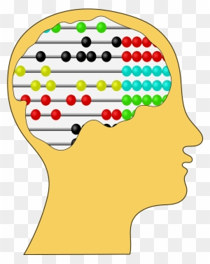
2. Özel Akademik Yetenek
Başarı ve yetenek testlerinden yüksek puan almaktadırlar.
Matematik veya dil gibi özel bir alanda yeteneklidirler.
Özel yetenekli olduğu alanda yüksek performans gösterirken diğer alanlarda akranlarına benzer düzeyde performans gösterebilirler.

Slide 30
3. Yaratıcılık ve üretken düşünce yeteneği
Birbirinden bağımsız gibi görünen durumlar arasında yaratıcı ilişkiler kurabilmektedirler.
Yeni fikirler, nesneler ve kavramlar arasında bağlantı kurabilirler.
Yaratıcı çözüm önerileri sunabilirler.

Slide 31
4. Liderlik yeteneği
Bir grubu yönlendirebilme becerisine sahiptirler.
Oyun, takım ve yarışma gruplarının içerisinde lider özellikleri göstererek grubu yönetebilirler.
Kişilerarası iletişimleri oldukça etkili ve sosyal özellikleri güçlüdür.

Slide 32
5. Güzel sanatlar yeteneği
Resim, müzik, drama, tiyatro gibi farklı sanat dallarında üstün bir yeteneğe sahiptirler.
Sanat dallarının birinde veya birden fazlasında yetenekleri olabilir.

Slide 33
6. Psikomotor yetenek
Vücudunu aktif kullanabilmektedirler.
Hız, kuvvet, koordinasyon ve denge gibi motor becerilerde yüksek performansa sahiptirler.
Jimnastik, yüzme, atletizm ve dans gibi farklı motor yetenek gerektiren alanların birinde veya birkaçında yeteneklidirler.

Slide 34
Altı yetenek alanı göz önünde bulundurulduğunda çocukların yetenekleri bir alanda olabileceği gibi birden fazla alanda da olabilmektedir.
Örneğin; özel akademik yeteneğe ve motor alanda yeteneğe sahip olma ya da genel zihinsel yetenek ve liderlik gibi olabilir

Slide 35
Tannenbaum’un Yetenek Sınıflaması
Tannenbaum (1983) üstün yetenek türlerini ender, artık, hisseli ve tuhaf yetenek olmak üzere dört sınıfa ayırmıştır.
Bu sınıflama toplumsal ihtiyaçlar ve değerlere bağlı olarak şekillenmektedir.
Toplumsal ihtiyaçlar ve değerler de çeşitlilik göstermekte olduğu gibi bir hiyerarşi de söz konusudur.
Yeteneklerin toplumsal değeri ise toplumun mesleklere ve yeteneklere ihtiyaçların göre değişmektedir.

Slide 36
Tannenbaum’un Yetenek Sınıflaması (Devamı)
Ender Yetenekler: Çok kısıtlı sayıda ve toplumun gereksinimlerini karşılamaktadırlar.
Einstein ve Edison gibi dehalar ender yeteneklerdir ve toplumlar hayati derece ihtiyaç duymaktadırlar.

Slide 37
Tannenbaum’un Yetenek Sınıflaması (Devamı)
Artık Yetenekler: Bireyler olağanüstü yaratımlarıyla insanların duygularına hitap etmektedirler. Sanat, edebiyat ve müzik gibi alanları kapsamaktadır.
Ender yetenekler gibi fiziksel devamlılığı sağlamak gibi bir özellikleri yoktur.

Slide 38
Tannenbaum’un Yetenek Sınıflaması (Devamı)
Hisseli Yetenekler: Kamu hizmetinde bulunmaktadırlar.
Doktorlar, avukatlar ve öğretmenler örnek verilebilir.
Bu yetenek grupları zamanla özel bir ürün ortaya çıkarılarsa artık ya da ender yetenek grubuna geçebilirler.

Slide 39
Tannenbaum’un Yetenek Sınıflaması (Devamı)
Tuhaf Yetenekler: Toplumun eğlence ve gülme ihtiyacını karşılamaktadır.
Guinness Rekorlar Kitabına giren tuhaf yetenekler bu gruptadır.

Slide 40
Tannenbaum’un Yetenek Sınıflaması (Devamı)
Demirel ve Sak (2011) tarafından ülkemizde üstün yetenek türlerinin toplumsal değerini belirlemek için gerçekleştirilen çalışmada; araştırmaya katılanlar ender yeteneğe diğer yetenek türlerinden daha fazla değer vermektedirler. Artık yeteneklere hisseli yeteneklerden ve tuhaf yeteneklerden daha fazla değer vermektedirler.

Slide 41
Kaynakça
Aral, N. & Gürsoy, F. (2012). Özel Eğitim Gerektiren Çocuklar ve Özel Eğitime Giriş. İstanbul: Morpa Yayınevi.
Bayhan, P. & Artan, İ. (2012). Çocuk Gelişimi ve Eğitimi. İstanbul: Ankara.
Baykoç Dönmez, N. (2011). Üstün ve Özel Yetenekli Çocuklar ve Eğitimleri (Necate Baykoç Dönmez, ed.). Ankara: Eğiten Kitap.
Baykoç Dönmez, N. (2018). Üstün Yetenekli Çocuklar. Özel Gereksinimli Çocuklar (Nilgün Metin, ed.). Ankara: Anı Yayıncılık.
Demirel, Ş., & Sak, U. (2011). Yetenek Hiyerarşisi: Üstün Ye-tenek Türlerinin Toplumsal Değerleri Üzerine Bir Araştırma. Turkish Journal of Giftedness & Education, 1(1).
Sak, U. (2012). Üstün Zekalılar. Ankara: Vize Yayıncılık.
Saranlı, A. G. & Kurtulmuş, Z. (2018). Üstün Yetenekli ve Üstün Zekalı Çocuklar. Özel gereksinimli çocuklar ve eğitimleri içinde. (Neriman Aral & Figen Gürsoy, ed.). Ankara: Hedef Yayıncılık.

